Slide 1
Moving Average Filter

Slide 2
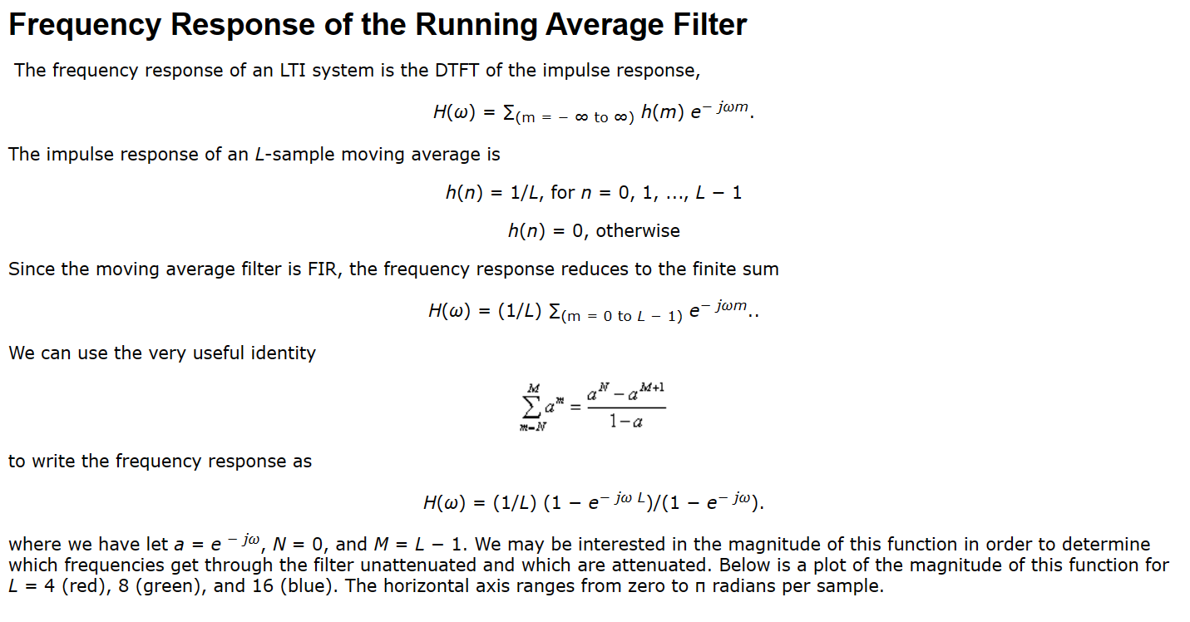
Moving Average FIR

Slide 3
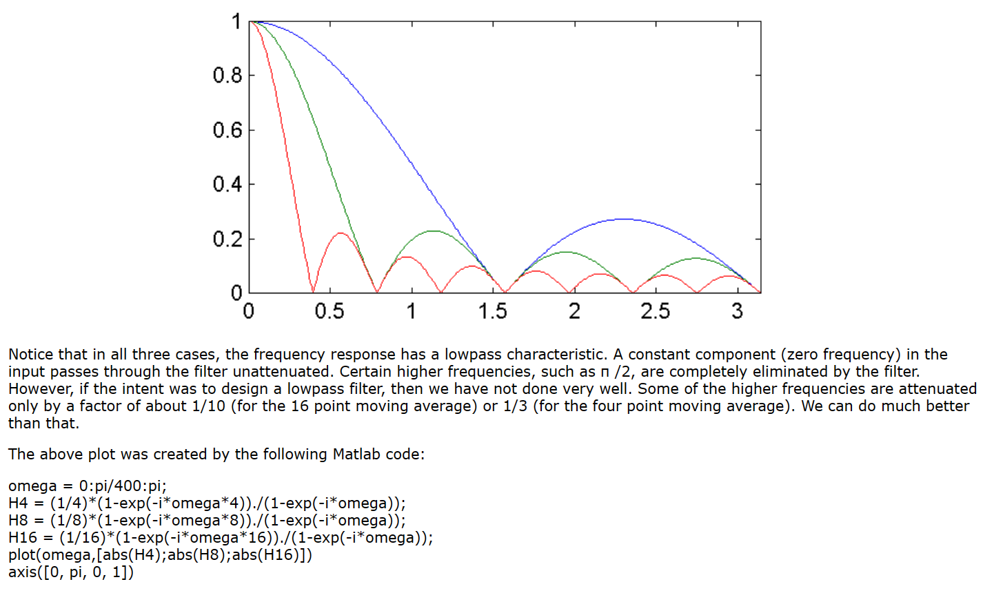

Slide 4
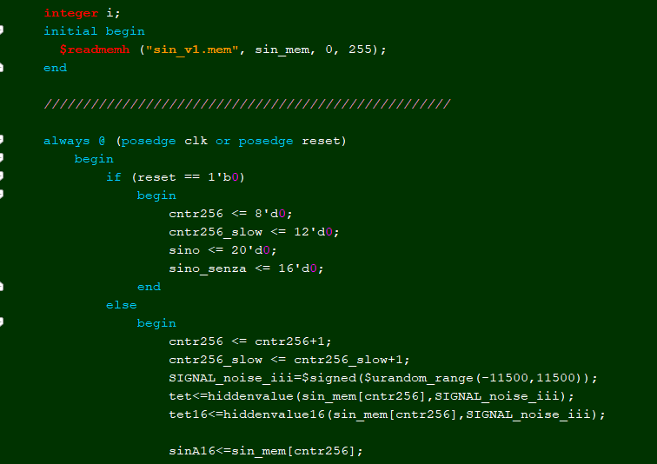

Caso in esame
Il FW si muove con frequenza 12 MHz
Una sinusoide tabulata con 256 valori signed a 16 bit (fixed point) è conservata nel file sin_v1.mem e messa in una ROM
Viene fatto ruotare un contatore sull’address della ROM con frequenza 12 MHz
Ogni 21.33 us si ha quindi un giro completo della sinusoide. E’ come quindi se avessimo campionato questa sinusoide con Fs= 12 MHz. Quindi:
$t_{sample}=\frac{N}{F_{S}}=$ $\frac{256}{{1.2∙10}^{7} Hz}=21.33 us$

Slide 5
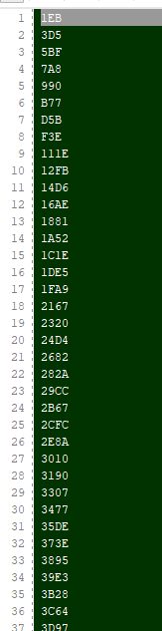
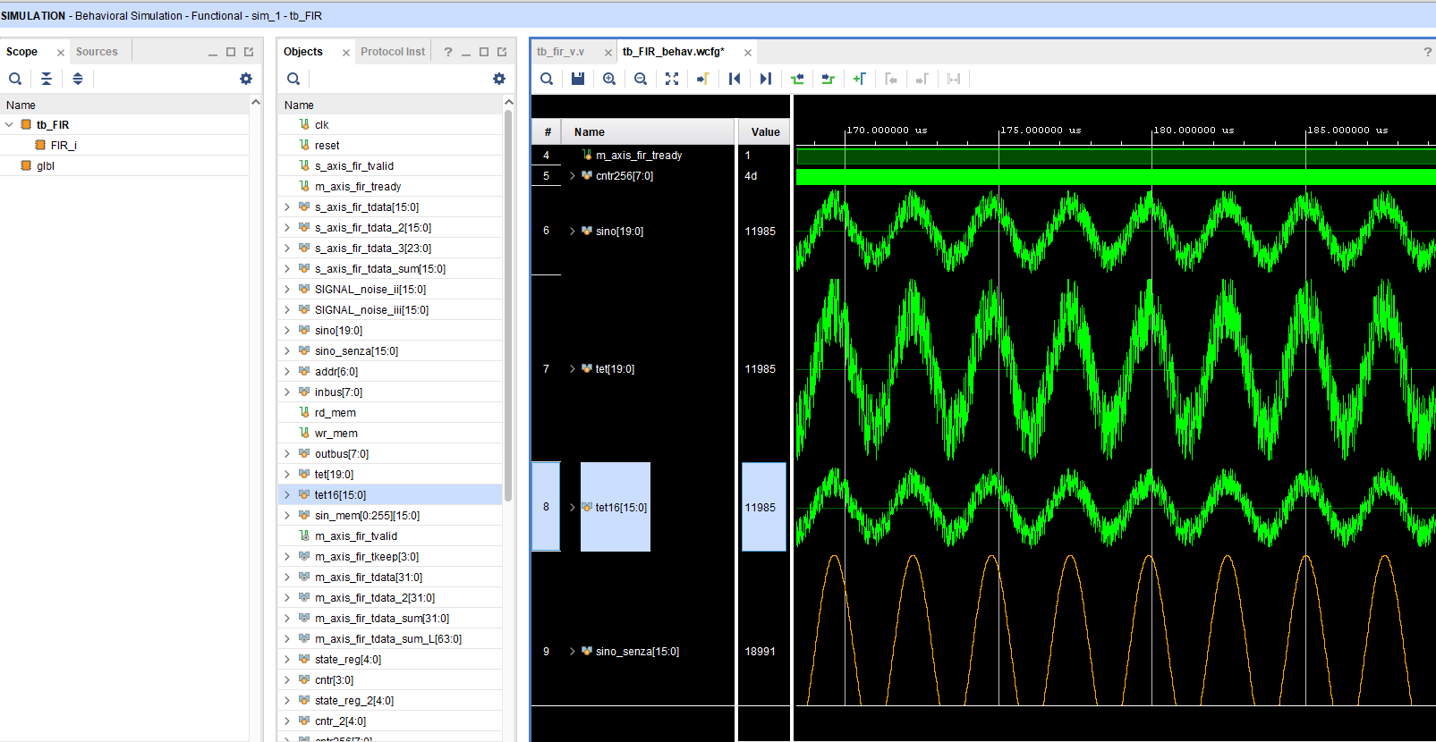
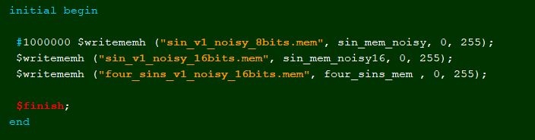
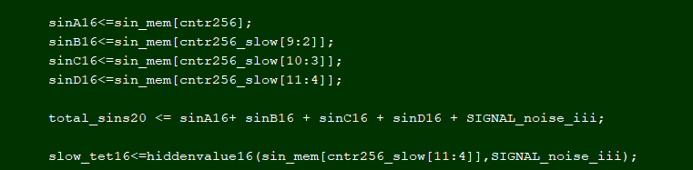
Caso in esame
Esistono tanti modi per generare questa tabella. Questa prima sinusoide l’ho fatta con Excel.
Le successive forme d’onda le ho generate invece con la simulazione in Verilog andando, dopo un certo tempo, a bloccare il flusso della simulazione e scrivendo su files i valori delle forme periodiche che avevo ideato.
Ad esempio sinusoidi con rumore gaussiano, combinazioni lineari di sinusoidi con frequenze diverse

Slide 6
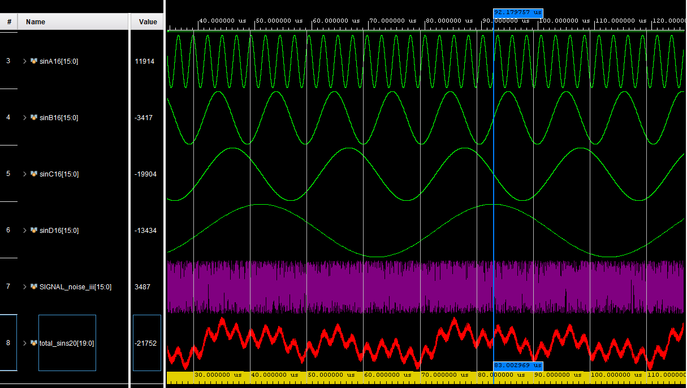
Caso in esame
La combinazione lineare di 4 sinusoidi e di una componente di rumore di tipo uniforme genera la forma d’onda rossa finale.
L’idea è quindi quella di applicare un filtro digitale passa basso su questo segnale

Slide 7
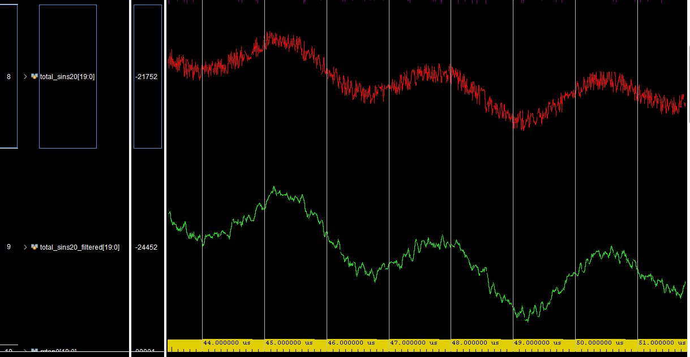
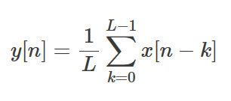
Applicazione del filtro Moving Average
Dati L samples in ingresso, indicati con x[n], x[n-1], …, x[n-L+1] , l’output mediato è y[n] definito come nella formula sopra

Slide 8
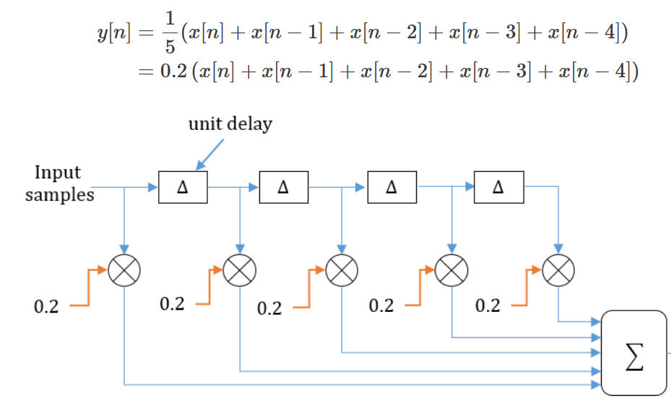

Applicazione del filtro Moving Average
Per L=5, allora la struttura del filtro assume quella indicata nella figura con una sezione dedicata alla pipeline dei dati in ingresso, una sezione di moltiplicazione per dei coefficienti e una somma finale per far uscire il valore medio calcolato y[n]

Slide 9

Applicazione del filtro Moving Average
Per L=16, la struttura precedente del filtro aumenta il numero dei tap, una sezione di moltiplicazione per dei coefficienti e una somma finale per far uscire il valore medio calcolato y[n]

Slide 10
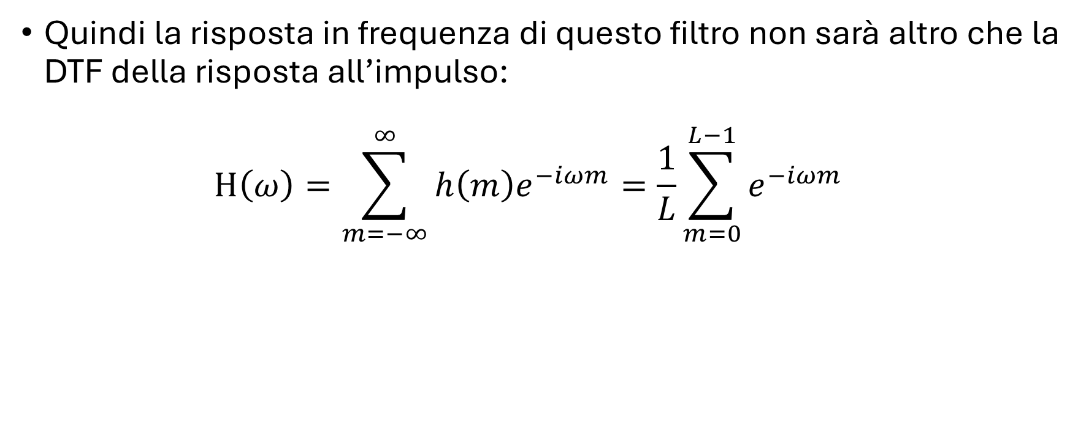
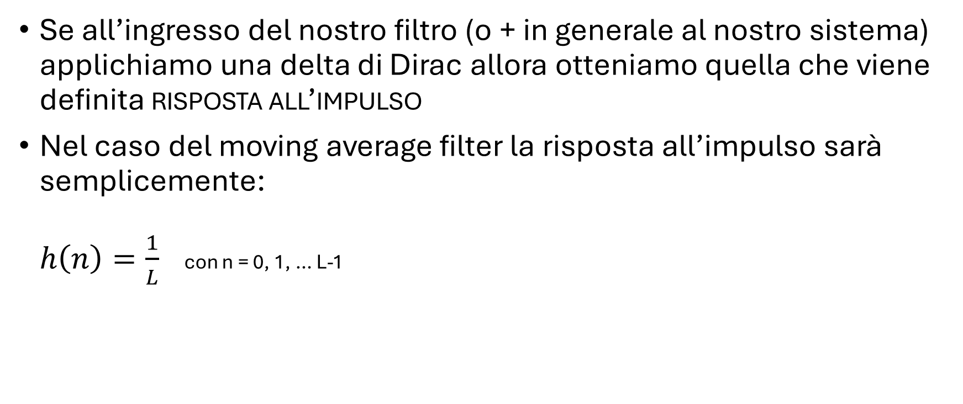
Caso in esame
Se all’ingresso del nostro filtro (o + in generale al nostro sistema) applichiamo una delta di Dirac allora otteniamo quella che viene definita risposta all’impulso
Nel caso del moving average filter la risposta all’impulso sarà semplicemente: $h\left(n\right)=\frac{1}{L}$ con n = 0, 1, … L-1
Quindi la risposta in frequenza di questo filtro non sarà altro che la DTF della risposta all’impulso: $H\left(ω\right)=\sum_{m=−∞}^{∞}{h\left(m\right)e^{−iωm}}=\frac{1}{L}\sum_{m=0}^{L−1}{e^{−iωm}}$

Slide 11


Caso in esame
Applicando questa formula delle serie geometriche:
otteniamo: $H\left(ω\right)=\frac{1}{L}\sum_{m=0}^{L−1}{e^{−iωm}}=\left(\frac{1}{L}\right)\frac{\left(1−e^{−iωL}\right)}{\left(1−e^{−iω}\right)}$

Slide 12
